Slide 1
Iniciando um novo projeto
React JS

Slide 2
Entendendo o projeto.
Catalogo de produto
Passo 01
Definir local para salvar o projeto.
Desktop – Definir nome.
Criar o projeto
npx create-react-app .

Slide 3
Passo 02
Abrir o projeto no VSCode
iniciar o projeto
npm start
package.json (Configurações do Projeto)
App.js (Código que vamos programar )
App.css (Nossa Referencia)

Slide 4
App.js
Vamos trabalhar dentro da tag <header>
<header className="App-header">
</header>

Slide 5
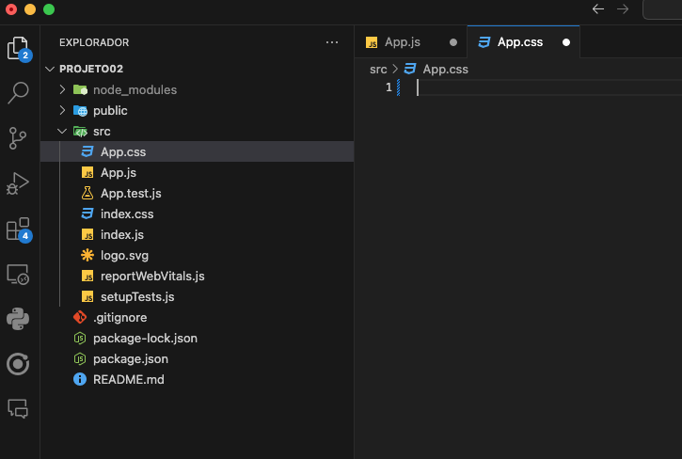
App.css
Limpar todo
o conteúdo
Verificar

Slide 6
import
Tirar os excessos e suas referencias
import logo from './logo.svg';
logo.svg

Slide 7
className
Limpar as classes
<div className="App">
<header className="App-header">
Vamos criar classes personalizadas
<div>
<header>

Slide 8
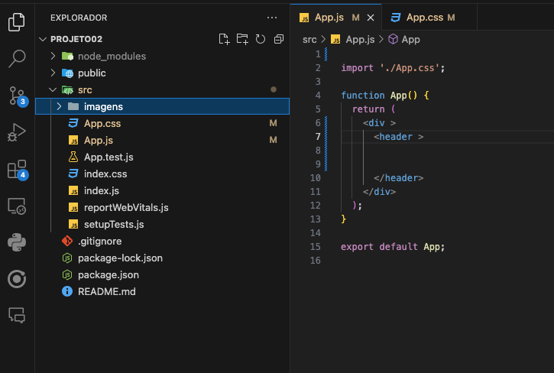
Organizar o projeto
Crie pastas referente ao que vai utilizar
Ex: Imagens.
(Tudo referente ao projeto)

Slide 9
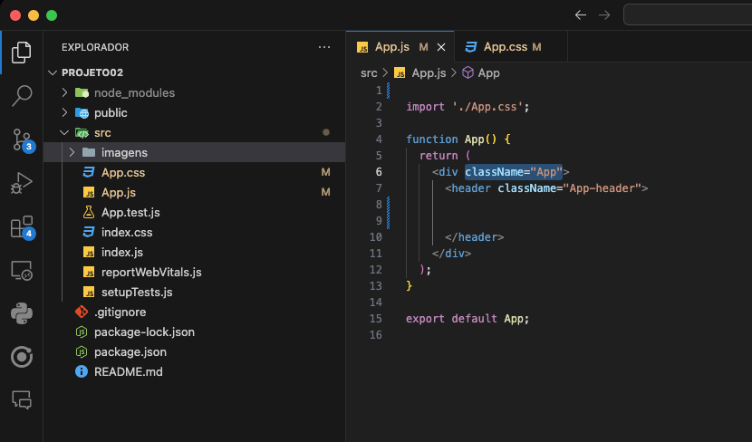
Criando as className

Slide 10
Importando uma imgem
import logo from "./imagens/logo_grupo_impacta_azul-01.png"
Baixar uma imagem e salvar na pasta imagens

Slide 11
Inserindo a imagem
<div className="logo">
<img src={logo} width={250}></img>
<p> Faculdade </p>
</div>

Slide 12
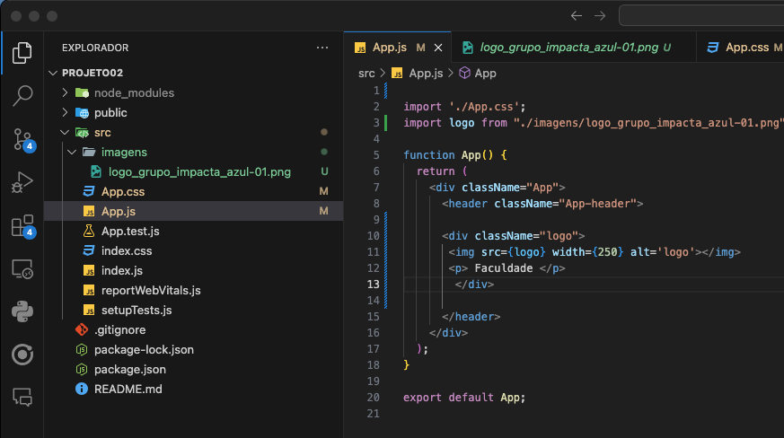
Visualizando o código

Slide 13
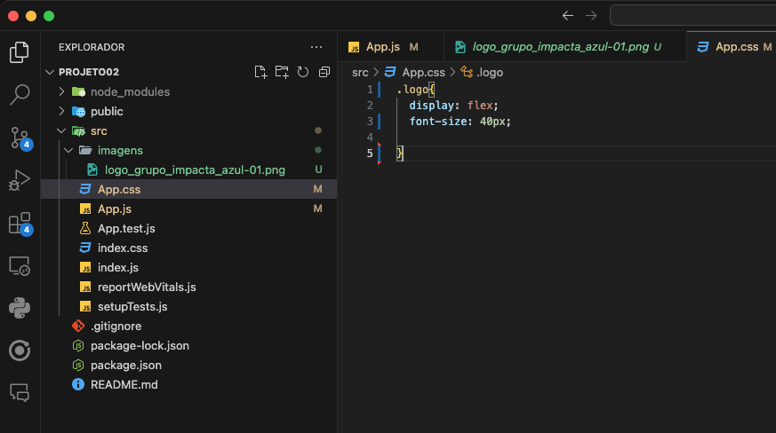
App.css (Trabalhe de acordo com seu tema)

Slide 14

Organização dos componentes
Criar um estrutura semelhante a
Imagem ao lado

Slide 15
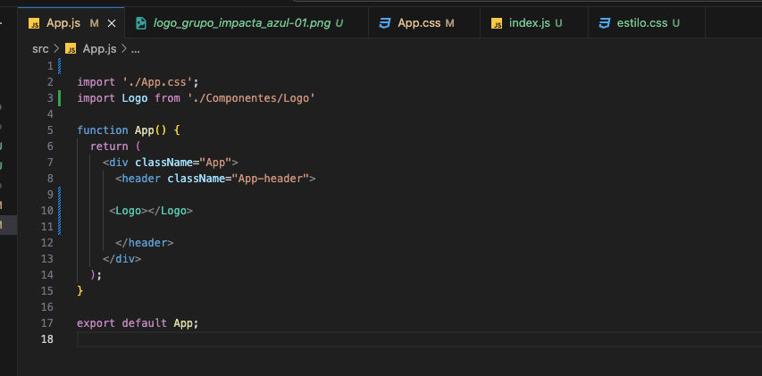
Arquivo App.js

Slide 16
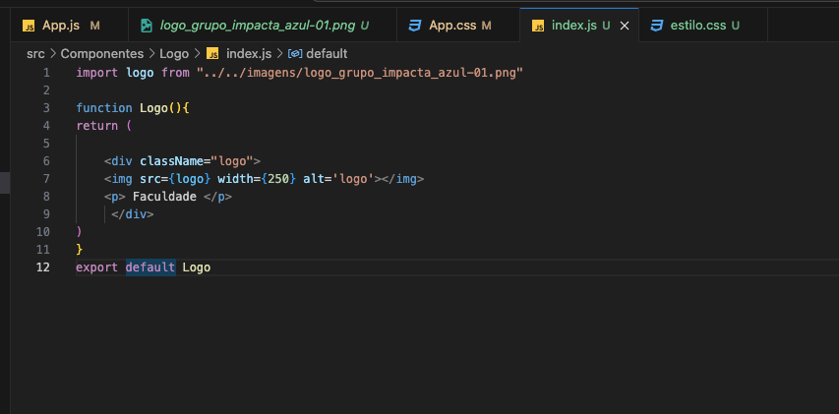
Arquivo index.js

Slide 17
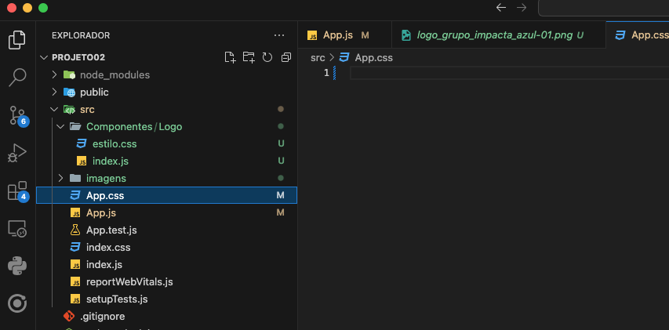
Organizando os CSS
Recortar o conteúdo

Slide 18
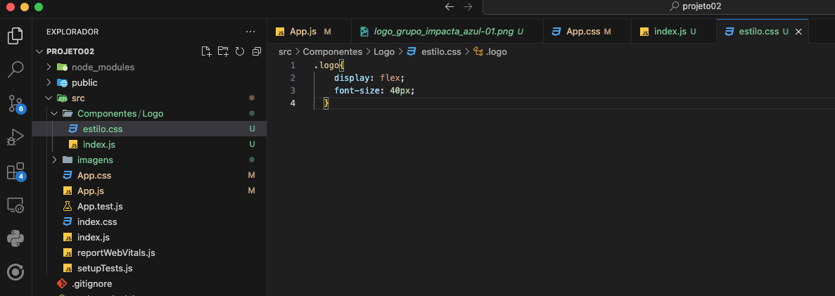
Inserir em estilo.css

Slide 19
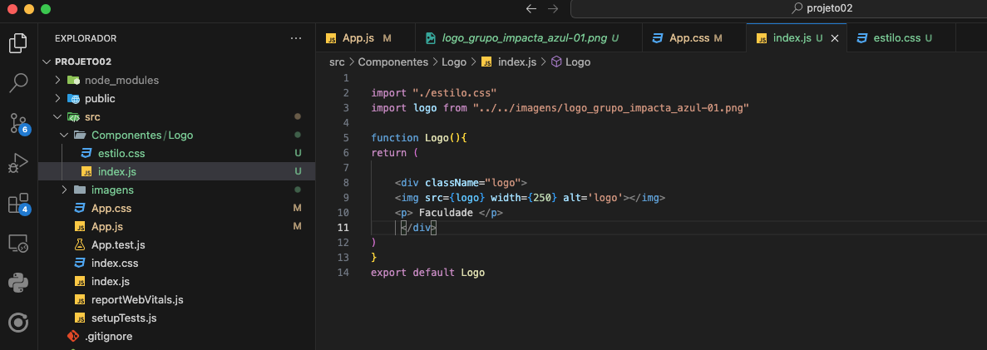
Importar o arquivo estilo.css

Slide 20
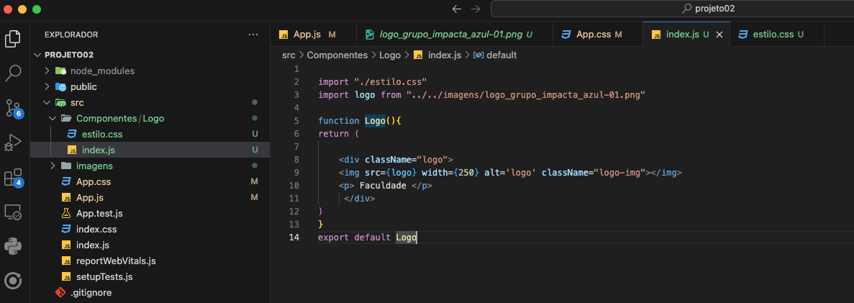

Podemos criar mais classes
Exemplo.

Slide 21
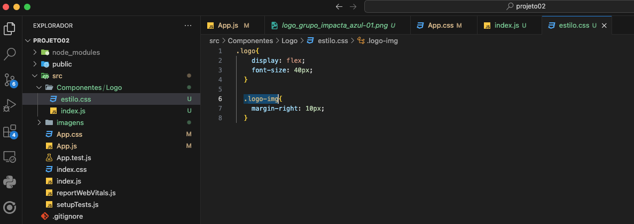
Criando a classe

Slide 22
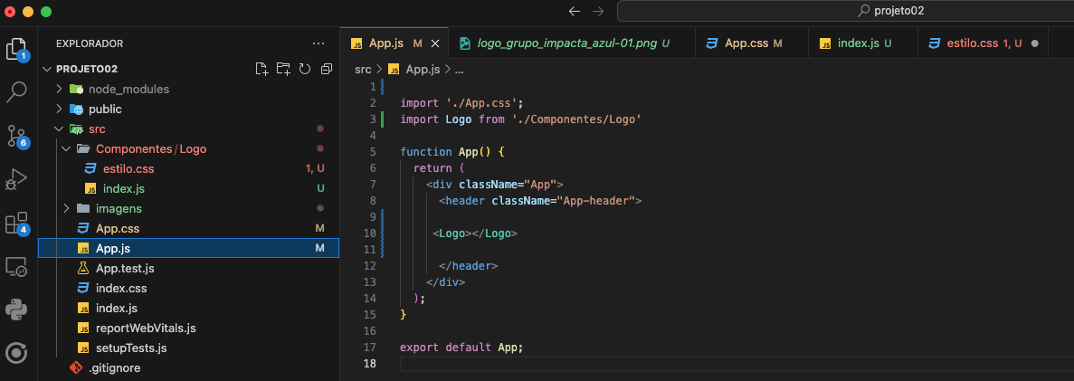


Css do arquivo App.js

Slide 23
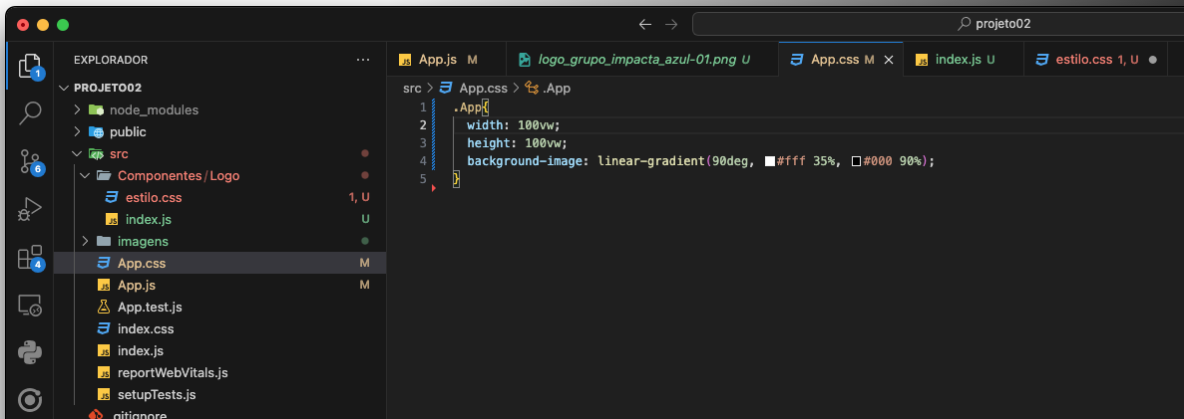
Css do arquivo App.css

Slide 24
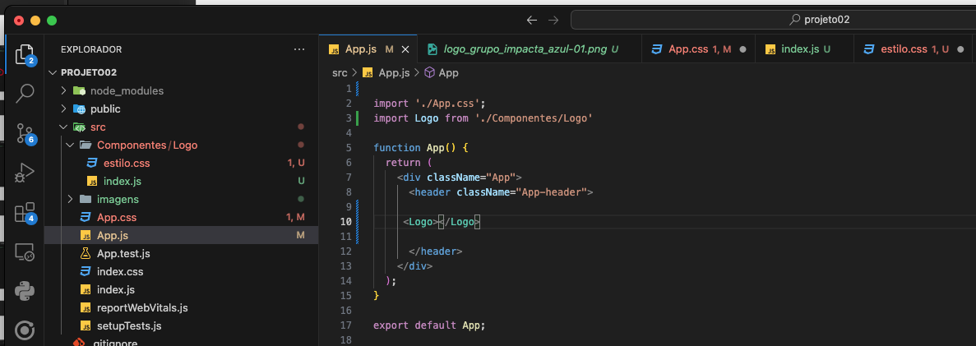

Cabeçalho

Slide 25
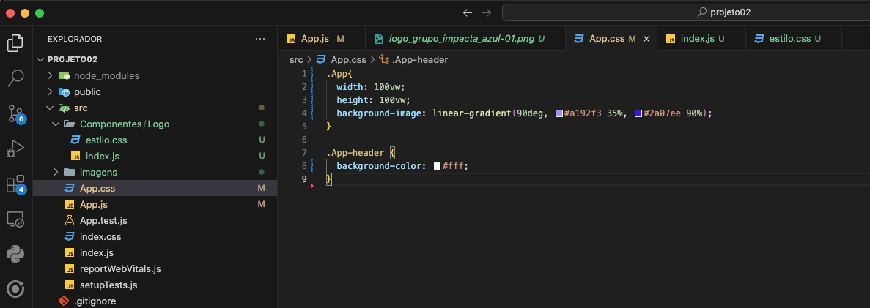

Trabalhando mais o .css

Slide 26
Styled Components
No terminal pare a aplicação
Ctl + C (Parar aplicação)
Ctl + L (limpar terminal)
Instalar a ferramenta
npm install styled-componentes
Abrir o arquivo packge.json

Slide 27
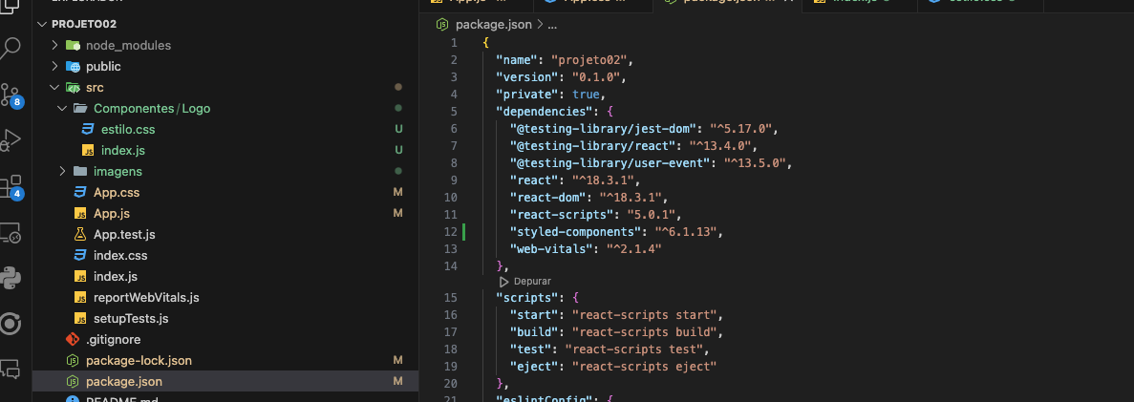
Conferindo a instalação

Slide 28
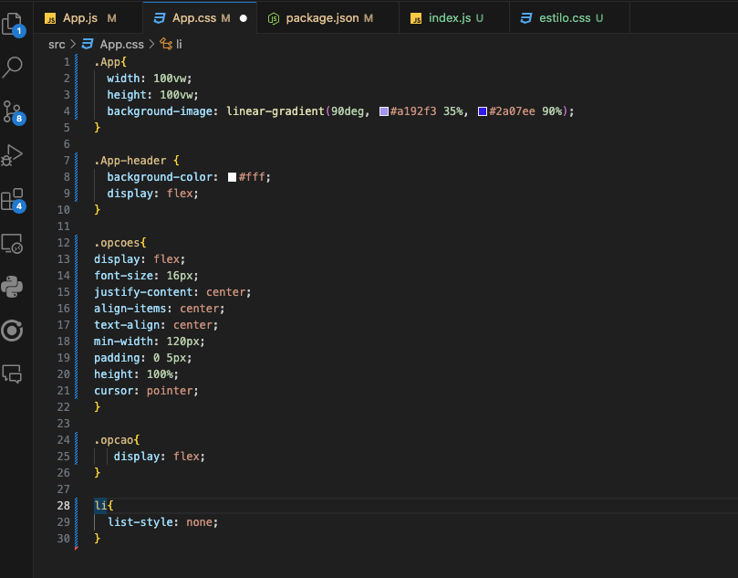
Arquivos .css

Slide 29
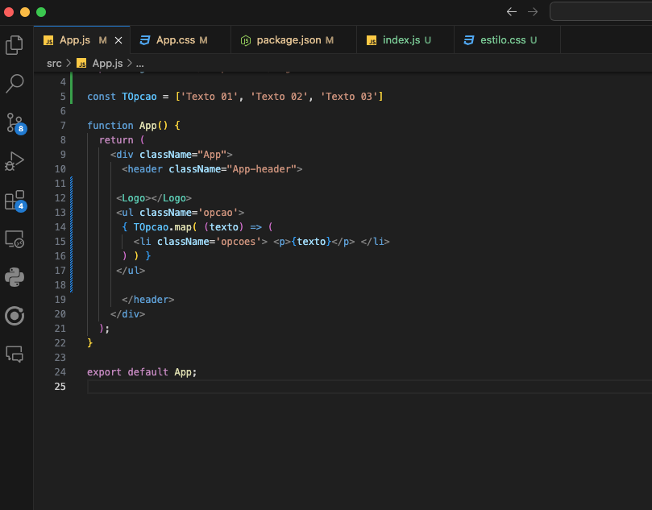
Arquivo App.js

Slide 30
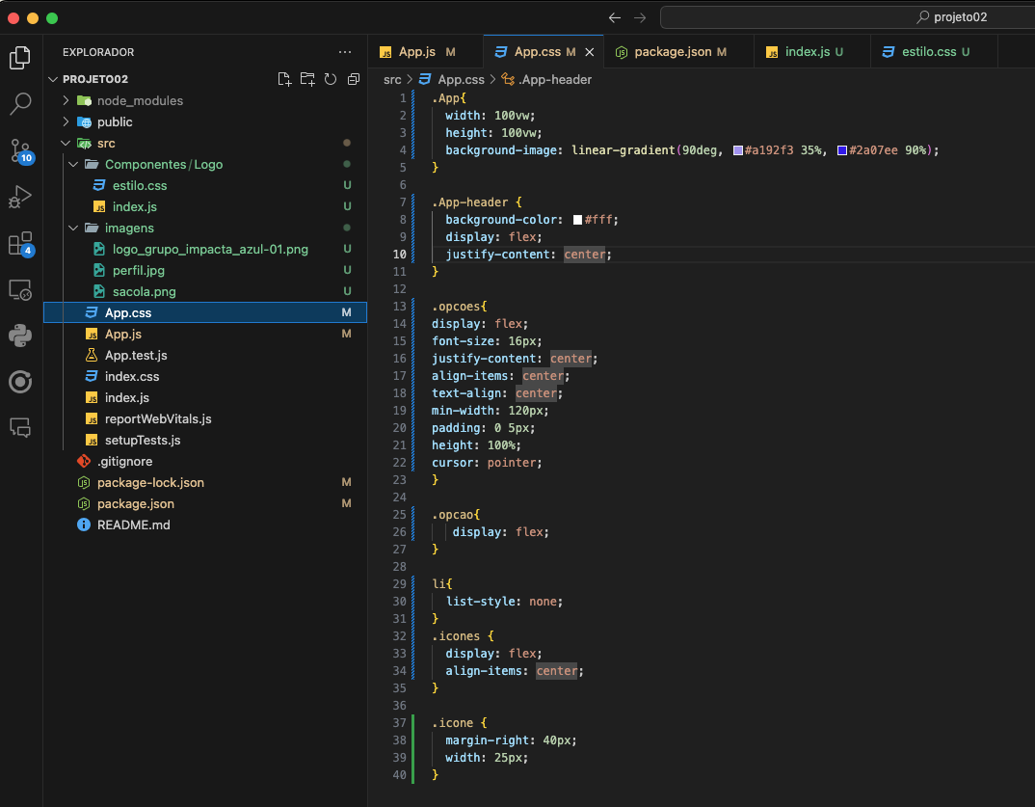
Css - completo

Slide 31
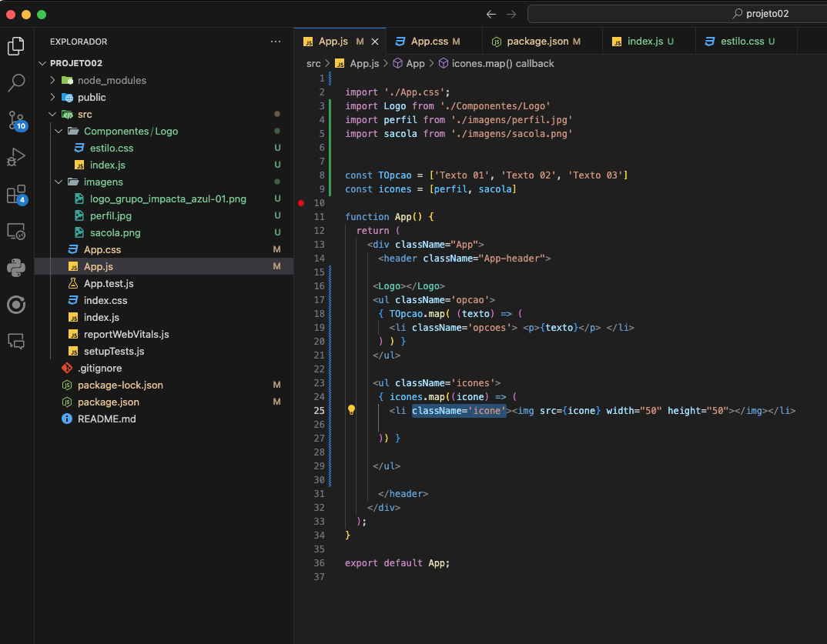
App.js completo

Slide 32
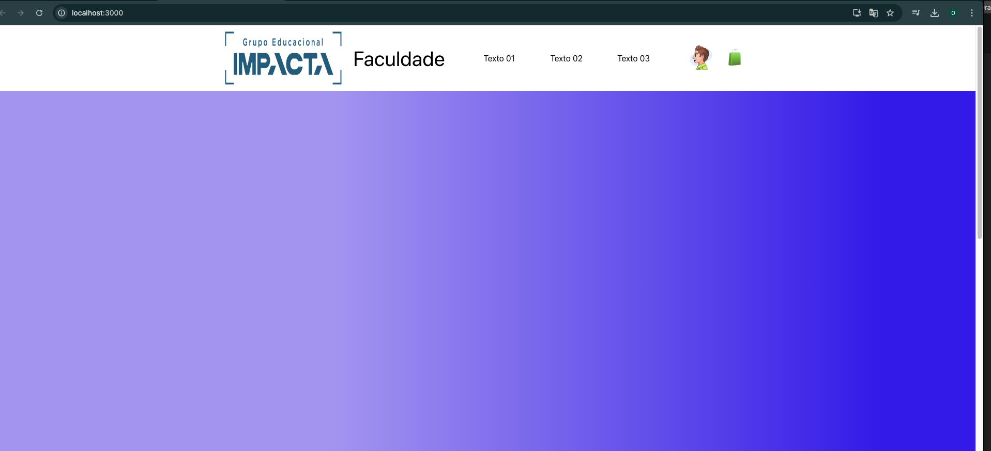
Resultado final primeira - Parte A

